Slide 1

Kvalitative metoder
Kapittel 6
© Ragnhild Silkoset

Slide 2

  Kvalitative metoder
  Kvalitative metoder har den egenskapen at man går i dybden for å forstå, mens man i kvantitative metoder søker å forklare. Valget avhenger av problemstillingen
Tre typer:
Individuelle dybdeintervju
Fokusgruppeintervju
Projektive teknikker.

Slide 3
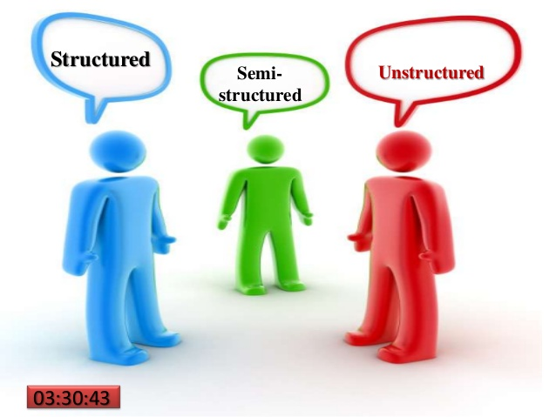
  Individuelle dybdeintervjuer
  Individuelle dybdeintervjuer varierer med struktur, bruk av intervjumal, og intervjuerens mulighet til å forklare og legge til underveis. Valg av metode påvirker analysene i etterkant
Tre typer:
Strukturerte
Semistrukturerte
Ustrukturerte

Slide 4

  Fokusgruppeintervjuer
  Fokusgruppeintervjuer samler en gruppe på mellom 8-10 personer som ledes av en moderator. Stadier i gjennomføringen er problemformulering, tilrettelegging, gjennomføring og dataanalyse
Tre typer:
Eksplorerende
Fenomenologisk
Klinisk

Slide 5
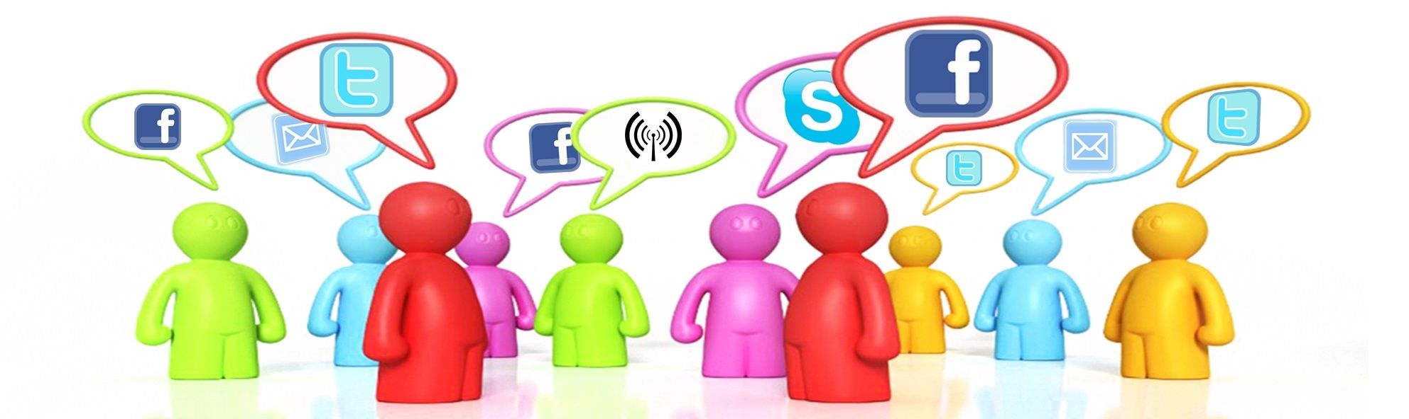
  Sosiale medier
  Sosiale medier fanger opp trender og preferanser hos målgruppen. Kan også bruks for å tilrettelegge ordbruk og språk for å treffe målgruppen. Alle større aktører har dashboards og egne analysesider

Slide 6
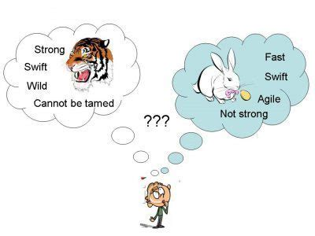
  Projektive teknikker
  Projektive teknikker brukes når man ikke klarer eller ønsker å svare direkte på spørsmål. Bruker andre teknikker for å fange opp meninger om en problemstilling.
Fire typer:
Assosiasjoner: ord – bilder
Setnings- og historieavslutning
Tredjepersonsteknikk
Ekspressive teknikker

Slide 7

  Oppsummering
  Kvalitative teknikker baserer seg på tekst, bilder, video og lyd. Brukes frittstående eller som en kombinasjon til kvantitative metoder. Formålet er å skape forståelse.
Tre typer:
Individuelle dybdeintervjuer
Fokusgruppeintervjuer
Projektive teknikker

